Slide 1
Thứ Sáu ngày 10 tháng 12 năm 2021
Tiếng Việt 2
Chủ điểm : Ngôi nhà thứ hai
Bài 2- Tiết 6
Đọc một bài thơ
về trường học

Slide 2
01

Slide 3
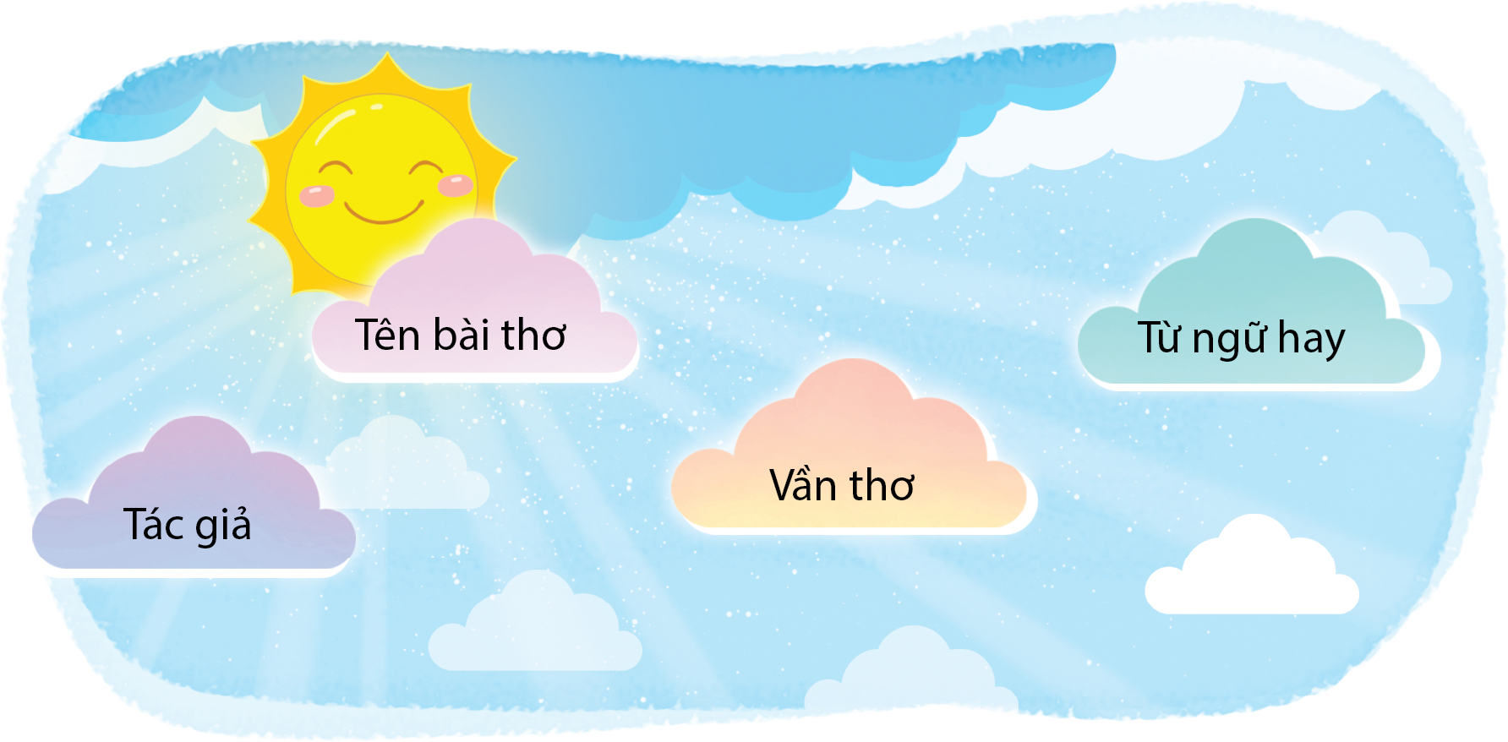
Chia sẻ một bài thơ đã đọc về trường học

Slide 4
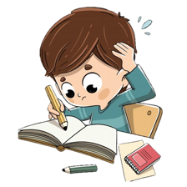
Viết vào Phiếu đọc sách những điều em đã chia sẻ

Slide 6
02

Slide 7
2. Lập danh sách nhóm hoặc tổ em.
Số thứ tự | Họ và tên | Giới tính | Ngày sinh
1
Nguyễn........
Nữ
20/10/2014
2
Nguyễn........
Nữ
..........
3
Nguyễn........
Nữ
.............
4
Nguyễn........
Nữ
..............
5
Nguyễn........
Nữ
.............

